Slide 1
CARAMEL: Detecting and Fixing Performance
Problems That Have Non-Intrusive Fixes
ICSE 2015
Adrian Nistor , Po-Chun Chang , Cosmin Radoi , Shan Lu
概要：Performance bugを検出し，非侵入的に自動修正
Notes:
intrusive

Slide 2
背景
ソフトウェアのパフォーマンスはプロジェクトの成功において非常に重要
パフォーマンスを損なうバグであるperformance bugの研究が行われている
先行研究では検出のみで，どのようにperformance bugを修正するかについて考慮されていない
Notes:
検出するものはいくつも研究されている

Slide 3
目的
Perfomance bugを検出し，自動で修正する新たな手法を提案(CARAMEL)
実際のアプリケーションに適用し，結果を評価する
CARAMEL
  ループによるperformance bugを検出
  非侵入的な修正を自動で行う

Slide 4
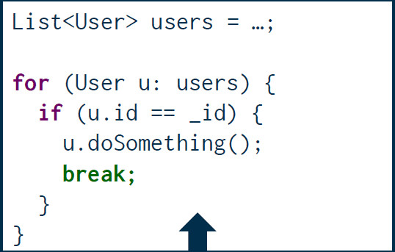
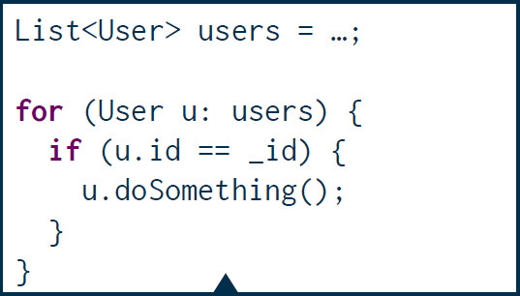

non-intrusive fix
performance bug
non-intrusive fix
無駄にループを繰り返す
intrusive fix
Notes:
icse勉強会の資料参照

Slide 5
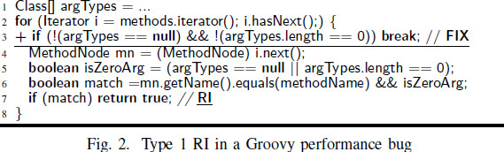
アプローチ
performance bugを検出し，CondBreak fixを行う
  CondBreak fix…一行のコードを追加して修正
ループ文の構造，出力によってバグを４つのタイプに分類
Notes:
I-Break 飛ばしてもアウトプットが変わらない状態
L-Break

Slide 6
実験
CARAMEL-JとCARAMEL-Cを用意
  先行研究のWALAとLLVMのフレームワークを使用
実験対象
Java １１個のアプリケーション
  Ant,Groovy,JMeter,Log4J,Lucene,PDFBox,Sling, Solr,Struts,Tika,Tomcat
C/C++ ４個のアプリケーション
  Chromium,GCC,Mozilla,MySQL
Notes:
静的コード解析を行う手法 WALA：Java LLVM：C/C++
アウトプットを変えずにスキップできる処理を検出

Slide 7
結果
トータルで150件のバグを正しく検出
  Javaが61件，C/C++が89件
116件が実際に開発者が修正したもの
  Javaが51件，C/C++が65件
false positiveが23件
自動修正は150件中149件が成功
  例外を除いて開発者と同様に修正していることを確認
Notes:
未修正のうち7件はunder consideration , 16件がopenのまま
7件は修正されなかった 理由は廃止するコード，古いコード，テストコードであるなど
3件はパフォーマンスに大した影響はないので修正されなかった
1件は読むのが困難で修正されなかった
Tomcatの１件だけ自動修正できず
RiⅢの場合だけbreakの挿入位置が違った

Slide 8
まとめ
performance bugを検出し，自動修正する手法CARAMELを提案し，実際のアプリケーションで実験，評価を行った
非侵入的な修正を行うperformance bugを検出するのにCARAMELは役立つことを確認した

